Slide 1
什麼是Container
和應用程式最接近的Containers
時間：2021/10/28

Slide 2
什麼是Container？

Slide 3
電腦Container的概念
Hypervisor是一個新技術，有自己的生態系統
但容器是一個「概念」而非技術或產品
由各種不同Linux Kernel Modules現存功能建構成
可放入很多東西，包括了
Images(就是OS)
硬體資源
儲存資源
網路存取或拓樸
任何人都可使用Linux的各種功能完成自己的Container產品

Slide 4
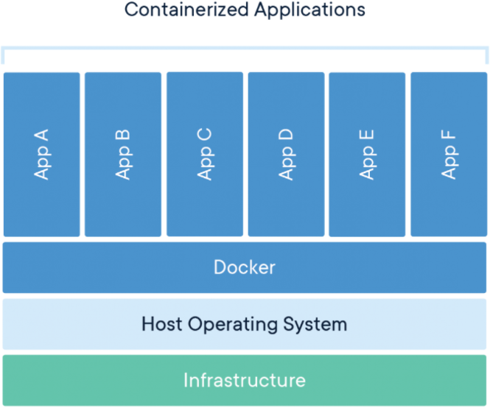
運作在OS核心上
資源可以隔離
互相不干擾
原生使用Kernel功能
核心就支援資源隔離、分配
直接用真硬體不用模擬

Slide 5
VM vs. Container

Slide 6
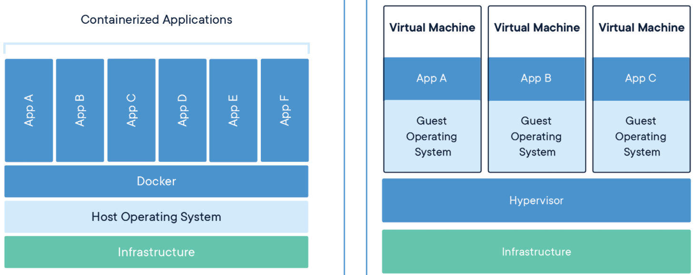
VM和Container的比較
需要Hypervisor
VM帶有JUNK(OS/LIB)
不需Hypervisor，“VM”中只有Lib, 共用OS

Slide 7
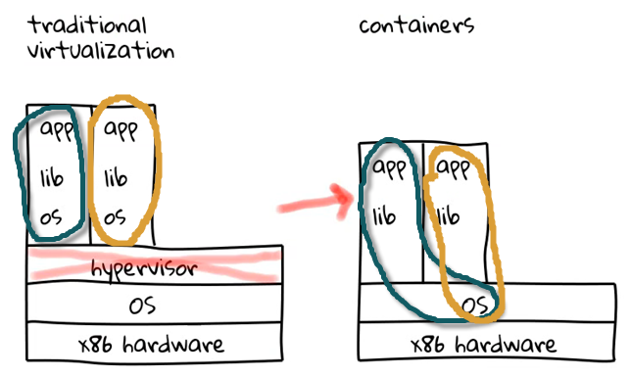
從應用程式的角度看沒兩樣

Slide 8
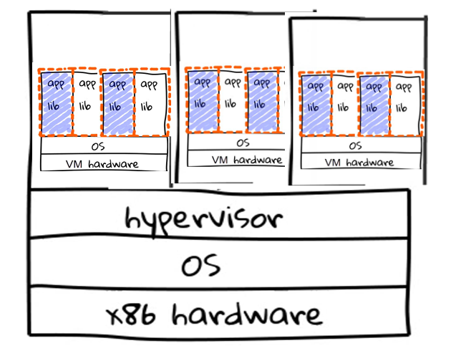
Container可以存在VM中, 粒度更小
Containers
虛擬機(VM)

Slide 9
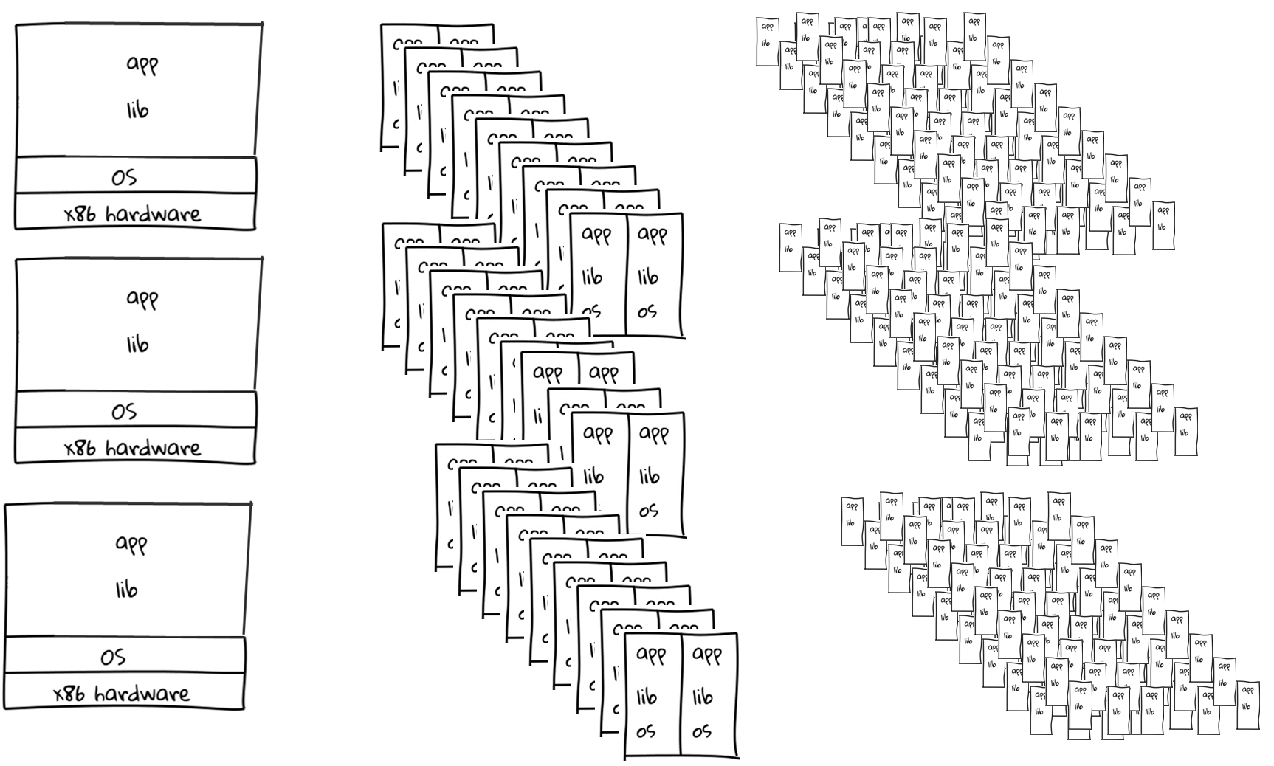
伺服器 vs. VM vs. Container
成百上千個Containers
數台伺服器
數十個VMs

Slide 10
Container的相對優勢

Slide 11
Container相對VM的優勢
粒度更小：應用程式的密度更大
可利用Kubernetes跨平台ha佈署
高效：比VM的效率好4-6倍
Parallel的CTO James Bottomley說” leave behind 99% VM Junk”
沒有模擬：沒有Hypervisor，層次少不出錯
共用同一個OS核心：穩定一致性高
使用原生功能隔離使用空間：執行獨立(Namespace)
使用OS的功能分配硬體：直接分配不模擬(cgroup)
原生掛載檔案及根目錄功能(chroot/aufs)
應用程式以自身大小的粒度在Linux Kernel的原生環境中隔離執行，卻不需要獨立的核心

Slide 12
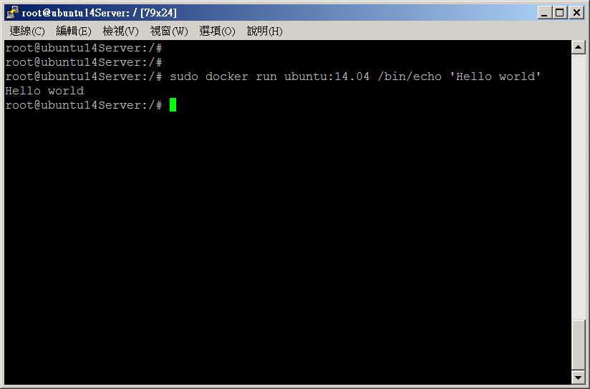
像指令，以參數改變設定

Slide 13
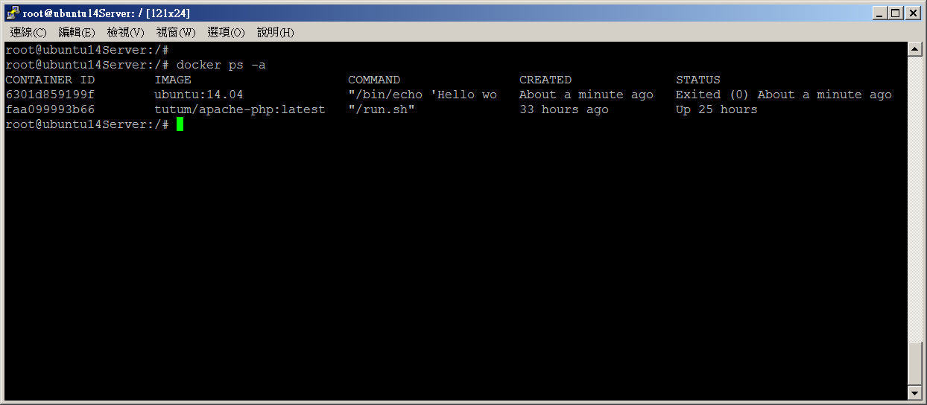
以堆疊觀念來操作 (docker compose)

Slide 14
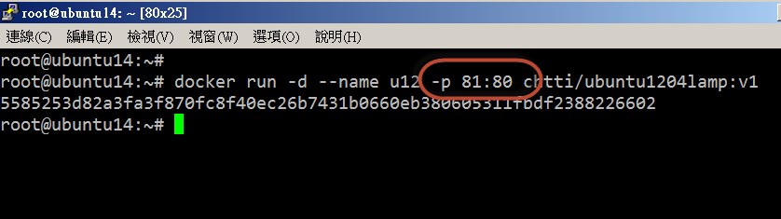
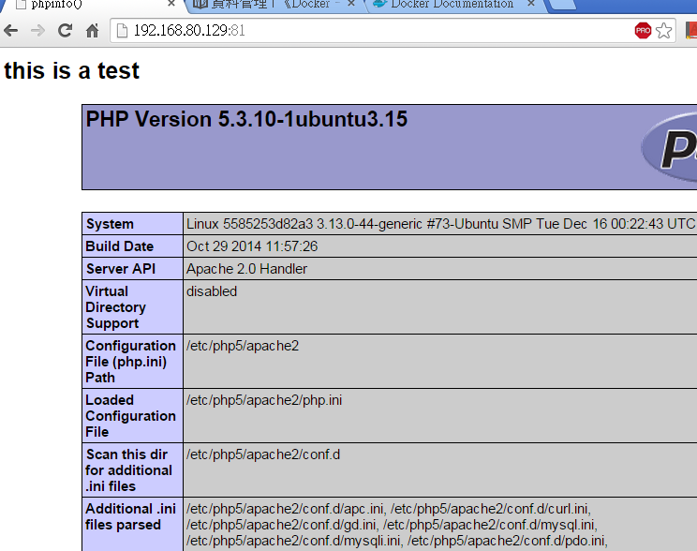
使用參數而非修改設定檔

Slide 15
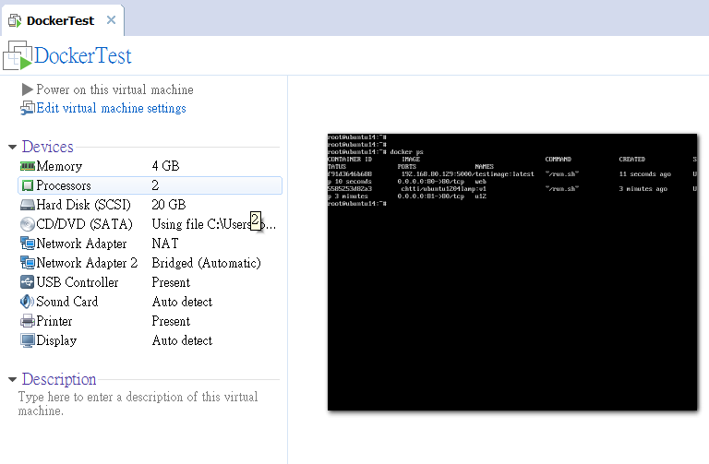
容器可在VM中執行

Slide 16
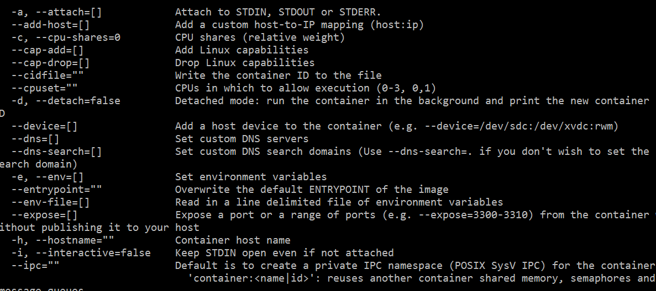
極具彈性的網路拓樸

Slide 17
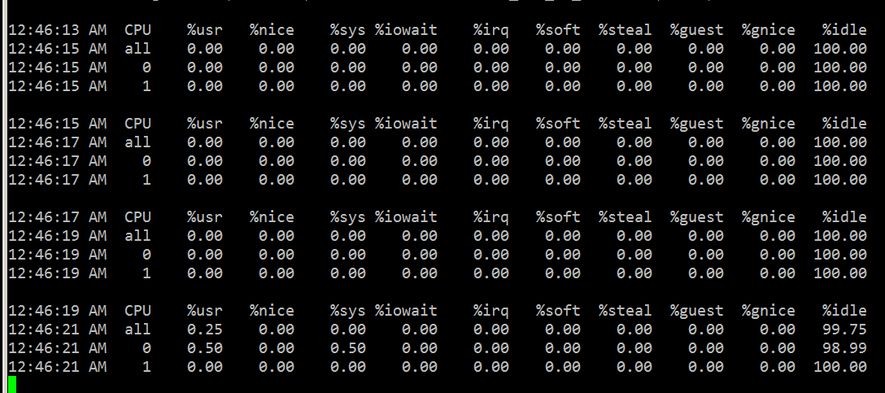
完整的CPU/記憶體控制

Slide 18
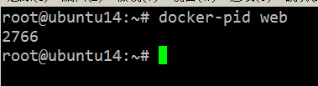
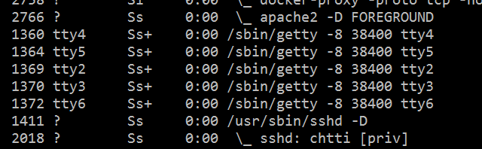
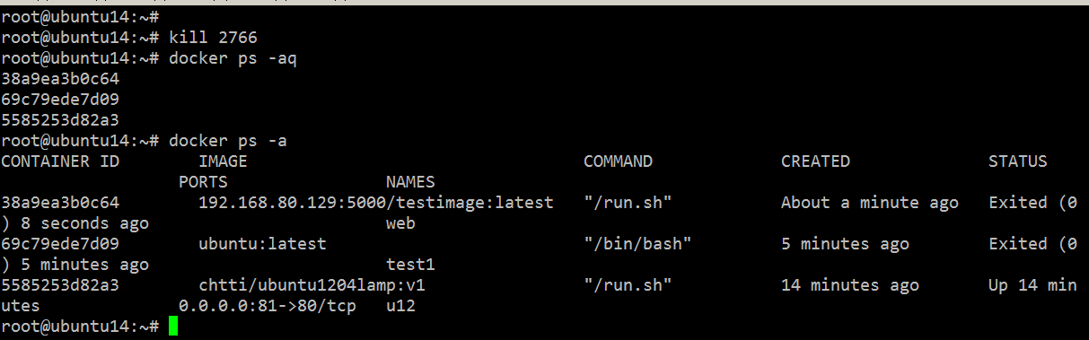
隨時可以中止

Slide 19
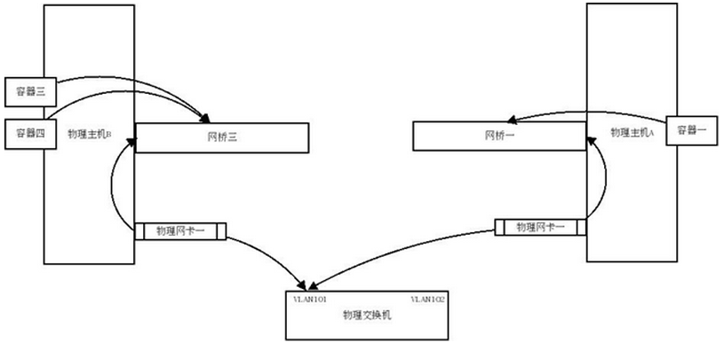
容器間能互通，跨主機嘛也通

Slide 20
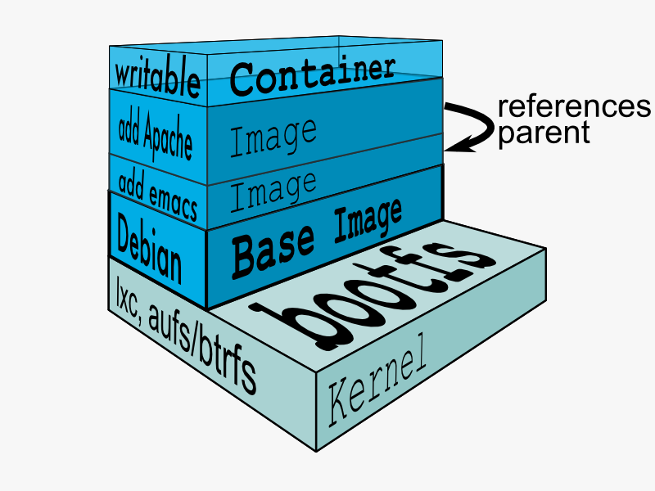
層次式的檔案系統

Slide 21
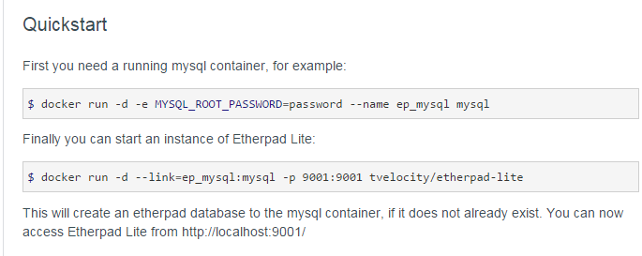
最重的是：堆疊執行

Slide 22
想執行一個Web Server…

Slide 23
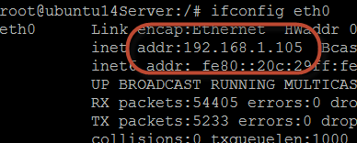
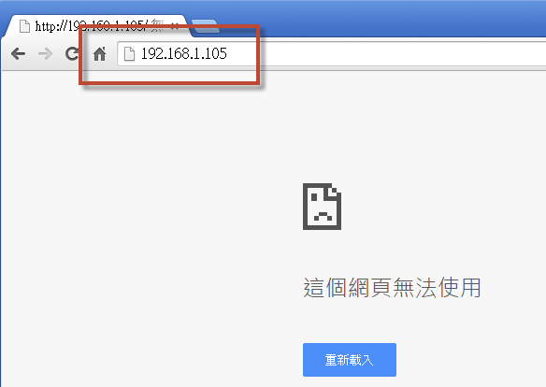
主系統無Apache/php

Slide 24
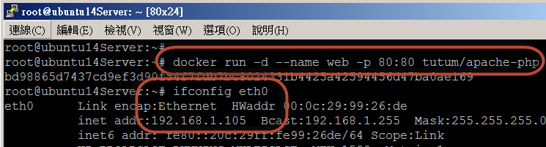
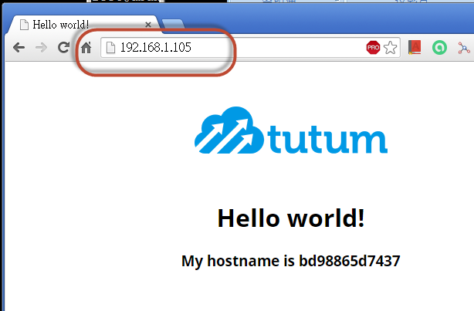
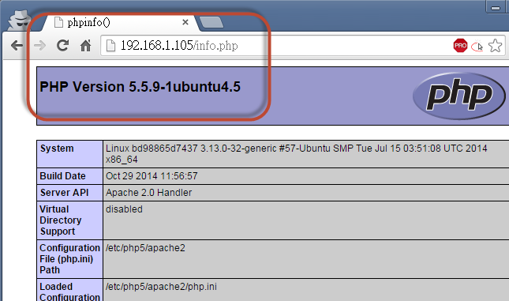
一行指令及參數：Apahce/php平台

Slide 25
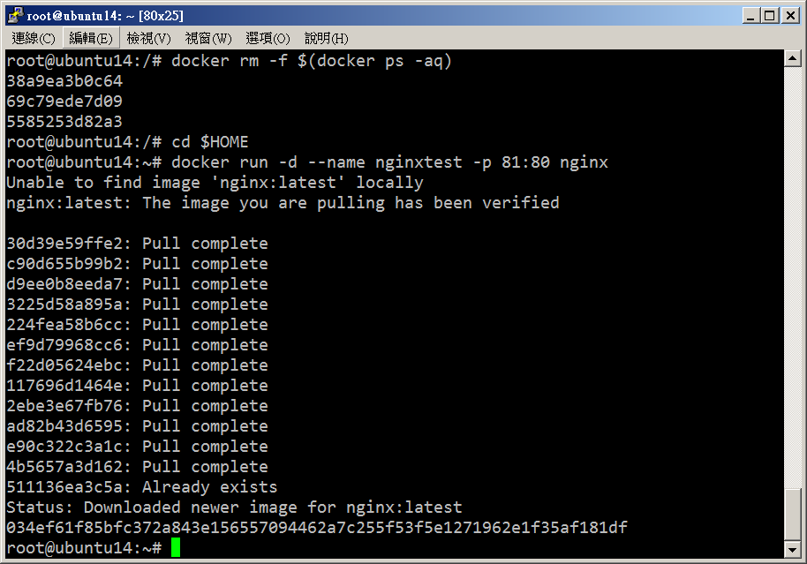
再一行指令及參數

Slide 26
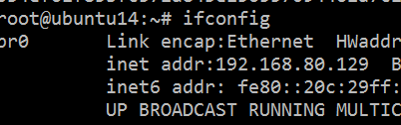
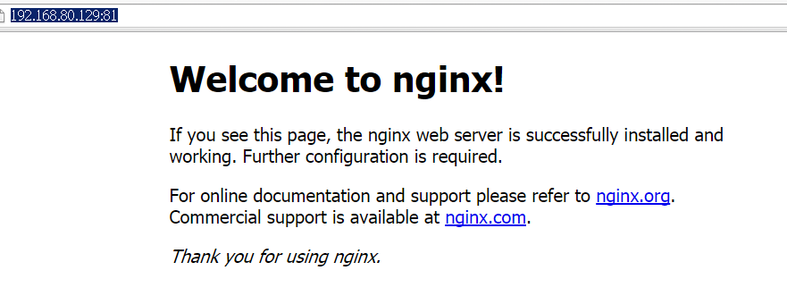
又多一個Nginx

Slide 27
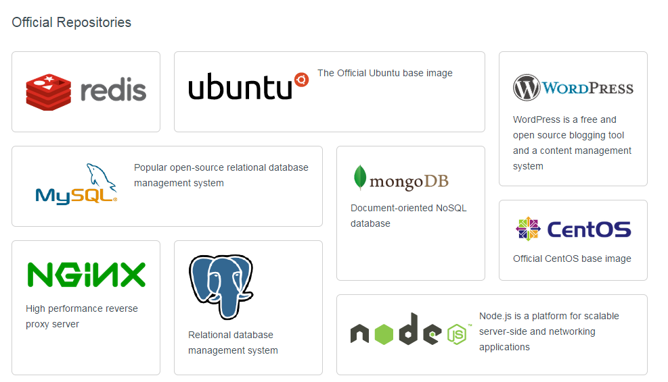
要什麼有什麼，都是現成的

Slide 28
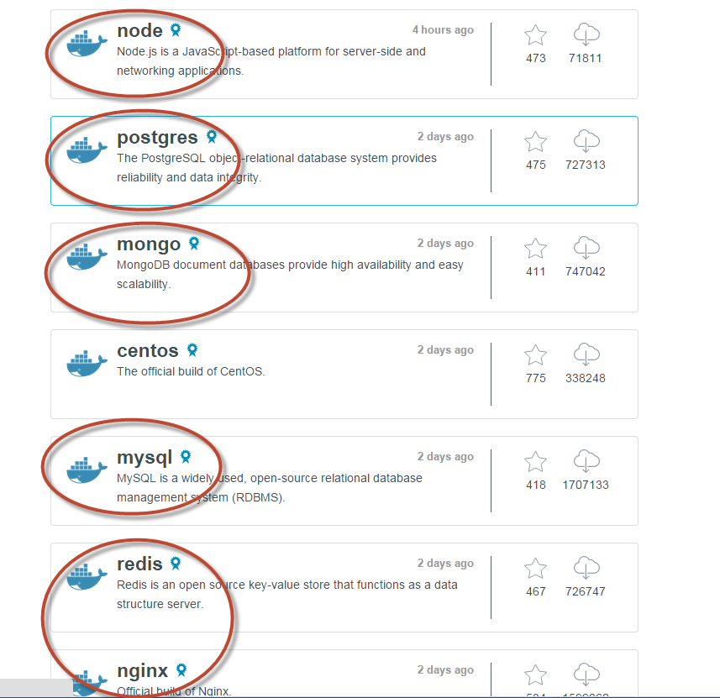
應用為主，OS和HW根本不重要

Slide 29
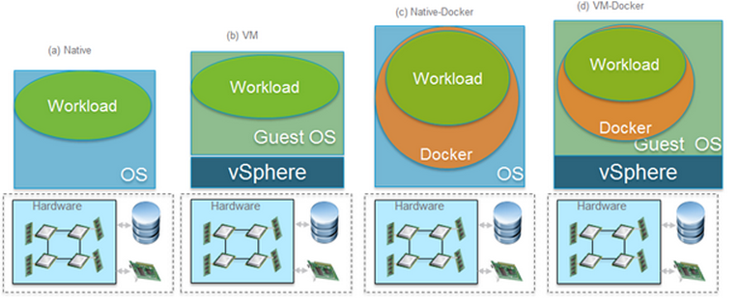
從單一伺服器到Container

Slide 30
Container 相對於 VM
為一單純的運行環境，無法建立完整架構
無專屬的硬體，不像VM可以用Hypervisor模擬
無法用vt-d或SR-IOV等技術獨佔硬體
由cgroup分配原生硬體資源
無DRS、備份、防災功能

Slide 31
Docker最重要的改革
改變成程式佈署的方式
讓程式設計師具有架設平台的能力
Auto Scaling的潛在資質
Fail-over的DNA
用程式設計的方式來完成傳統系統堆疊
設計而非架設
改變成全世界系統的佈署方式及彌補了VM的自動FAILOVER

Slide 32
一個程式的一生

Slide 33
從開發到生產環境
軟體設計師寫程式
軟體設計師 or 系統工程師架平台
系統工程師搞定硬體網路
軟體設計師+系統工程師上線
如果你是個體戶接案主機架設，你就身兼軟體設計師和系統工程師
雲端出現後，已經沒有系統工程師這種職業了
取而代之的稱之為DevOps(什麼都要會)
將Operations全部用軟體設計的方式處理(指令稿)

Slide 34
版本控制
客戶改來改去，程式一直改
自己也會改一些模組
現代主流都是用git
Git是Linus開發用來管理Linux的核心
控制不同時間點的系統快照(snapshots)
多人多時間點時更重要

Slide 35
軟體從開發完成到佈署
軟體開發完成，單人或多人
上傳至雲端託管平台如github, gitlab, bitbucket
測試伺服器(staging)取得軟體並且佈署到測試環境給測試工程師測試(也可能是你自己)
測試完成將bug上報至託管平台由工程師修改再放上雲端託管
重複1-4步驟直至階段性滿意
生產平台去雲端取得正式版佈署到production server上

Slide 36
程式佈署方式
雲端程式碼托管
生產主機
測試主機
開發者
開發者
開發者

Slide 37
開發者，測試平台，生產平台
開發者很可能用Windows、MAC，極少有人自己用Linux當桌面系統
不同開發者環境不見得一樣(有些公司要求所有開發者環境要一模一樣)
開發時用的各種套件、驅動程式、模組…版本不同
測試主機和生產主機用Linux
測試主機和生產主機環境要一模一樣
開發者主機執行的好好的，測試平台不能執行(好事)
開發、測試好好的，生產環境不能執行(麻煩)

Slide 38

記不記得這個？

Slide 39
新的程式佈署方式
雲端DOCKER IMAGE托管
生產主機
測試主機
開發者
開發者
開發者

Slide 40
Container就是docker嗎？

Slide 41
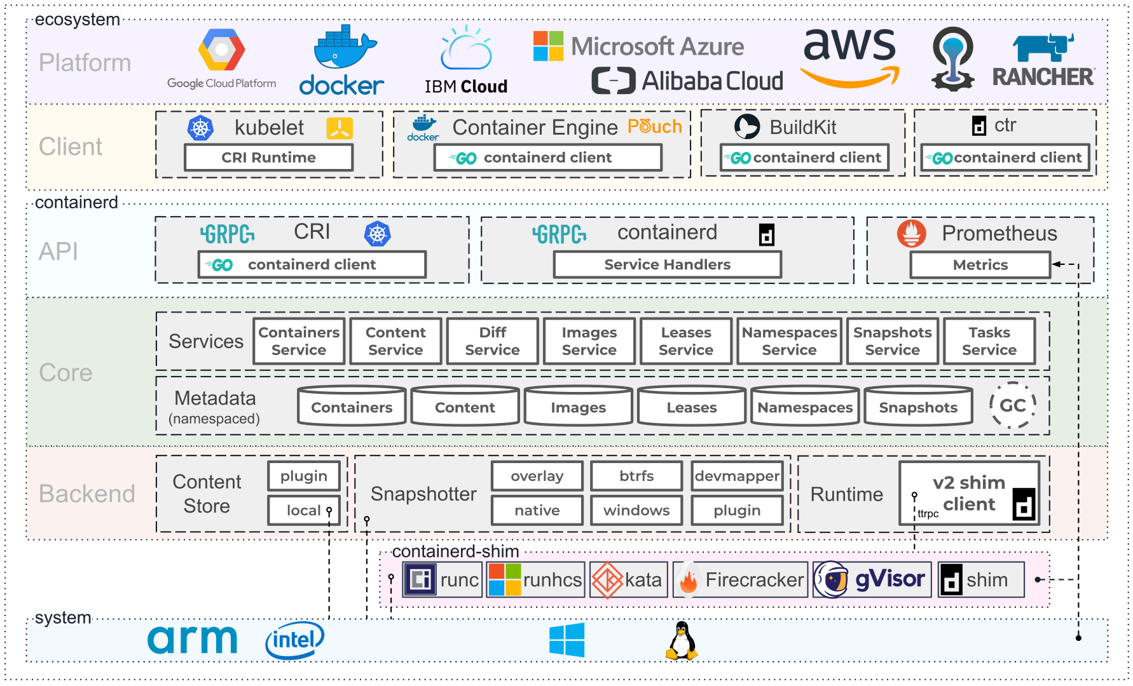
容器的生態圈很複雜

Slide 42
開完成容器需要的元件
最底層CPU/RAM、網路、儲存系統組成池(pool)
作業系統
建立、管理容器、載入映像檔的底層平台
使用者介面(或RESTful API)/容器編排

Slide 43
Docker只是一種容器的實作
Docker因為太紅，以為就是容器，其實容器的實作有很多種
有一些標準必須遵守(OCI、CRI)
K8S支援各種容器
從前預設使用docker，現在則將docker拿掉，支援各種不同的container runtime
但docker也支援開放標準，因此拿掉之後還能使用
但k8s和docker之間已不互通
個人開發仍然推薦docker因為生態圈最完整
使用k8s則建議使用k8s預設支援的容器產品(後敘)

Slide 44
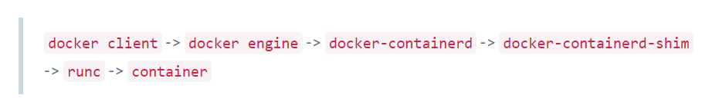
Docker只是一種容器的實作

